Slide 1
ENSENYAMENTS ESPORTIUS
Curs 2025-2026

Slide 2
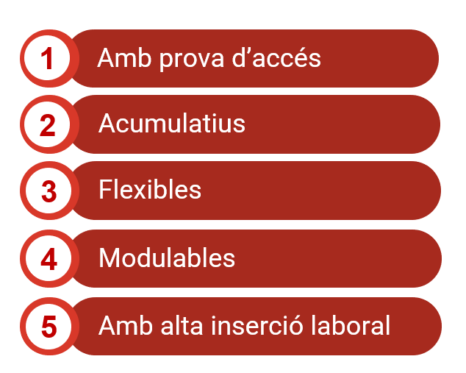
Característiques:
Ensenyaments esportius

Slide 3
Ensenyaments esportius de règim especial
14
Modalitats esportives
41 titulacions:
- 23 de cicle mitjà
- 18 de cicle superior
42
Centres que els imparteixen
23
Títols en elaboració i publicació
Batxillerat
+
Ensenyaments Esportius
19 centres públics doble titulació
14 convenis de col·laboració i cooperació
Proves específiques d’accés de les diferents modalitats esportives
Relació amb les Federacions Esportives Catalanes
50 proves

Slide 4
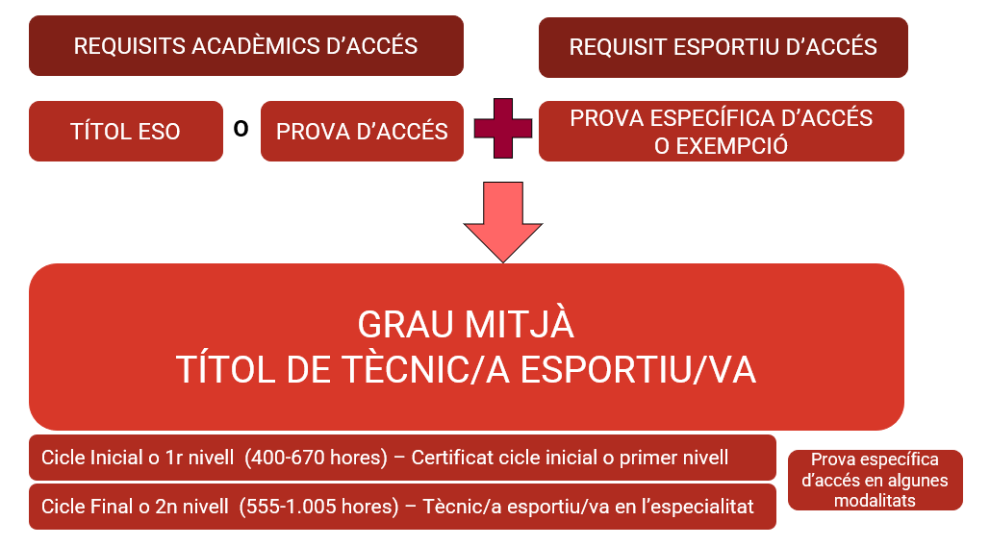

Accés:
Ensenyaments esportius de grau mitjà
- PROVA ESPECIFICA D’ACCÈS
-EXEMPCIÓ O MÈRIT ESPORTIU (SEGONS MODALITAT)
Prova específica d’accés en algunes especialitats

Slide 5
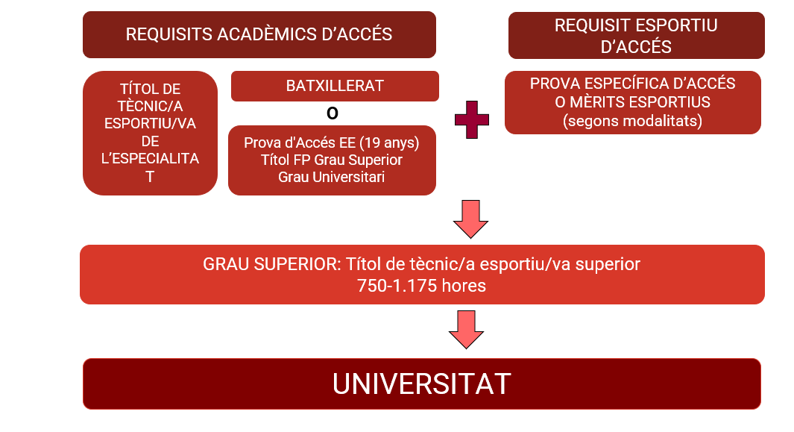
Accés:
Ensenyaments esportius de grau superior
- PROVA ESPECIFICA D’ACCÈS
-EXEMPCIÓ O MÈRIT ESPORTIU (SEGONS MODALITAT)

Slide 6
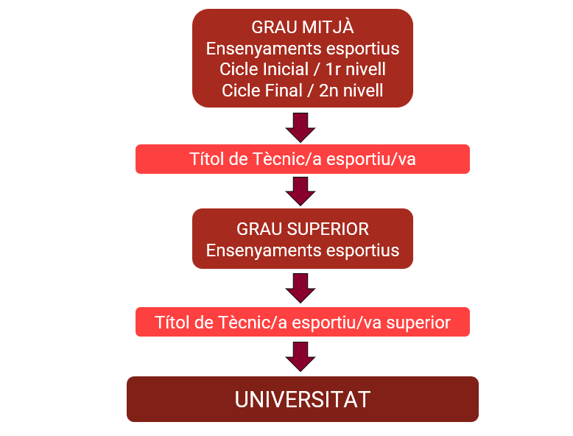
Itinerari formatiu
Ensenyaments esportius

Slide 7
Estructura curricular
Ensenyaments esportius
LOGSE
LOE
Prova Específica d’accés o requisit esportiu d’accés
Prova Específica d’accés o requisit esportiu d’accés
BLOC COMÚ: Crèdits transversals, coincidents i obligatoris a totes les modalitats i especialitats per nivells
BLOC COMPLEMENTARI: Amplia els altres blocs. Relacionats amb recursos tecnològics i variacions de la demanda social per nivells
BLOC COMÚ: Mòduls transversals, coincidents i obligatoris a totes les modalitats i especialitats per nivell
+
+
BLOC ESPECÍFIC: Mòduls de caràcter científic, tècnic i pràctic. Coneixements concrets de la modalitat i especialitat esportiva.
BLOC ESPECÍFIC: Crèdits de caràcter científic, tècnic i pràctic. Coneixements concrets de la modalitat i especialitat esportiva.
+
+
BLOC DE FORMACIÓ PRÀCTICA: en centres on l’alumnat pugui aplicar coneixements de les destreses adquirides.
BLOC DE FORMACIÓ PRÀCTICA: en centres on l’alumnat pugui aplicar coneixements de les destreses adquirides.

Slide 8

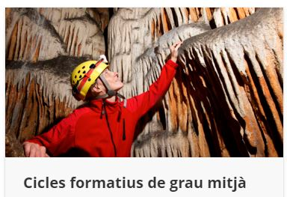
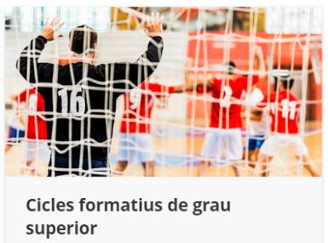
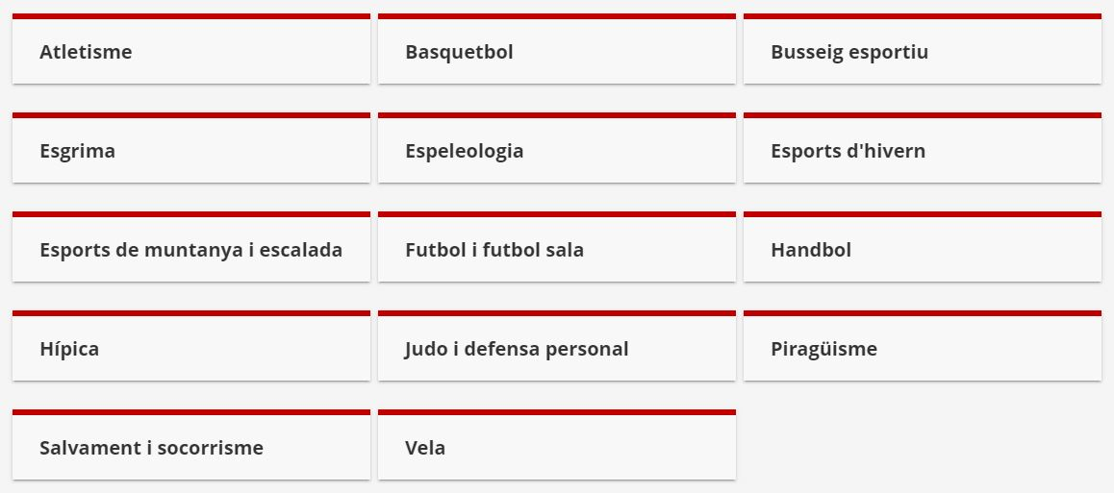
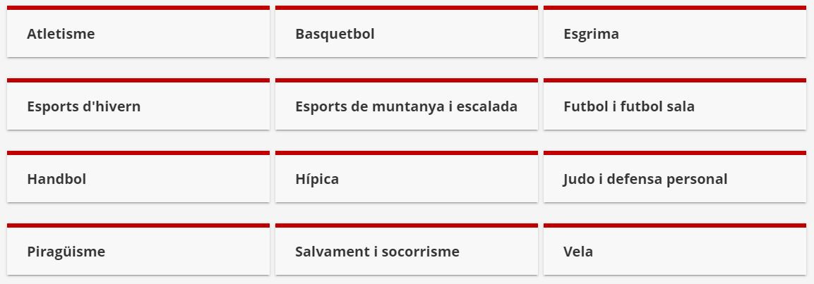
Títols
Ensenyaments esportius
Tria educativa

Slide 9


Doble titulació Batxillerat + ensenyament esportiu en 3 cursos
Ensenyaments esportius
1r CURS:
1r nivell o Cicle Inicial de la modalitat esportiva.
2r CURS:
2r nivell o Cicle Final de la modalitat esportiva.
3r CURS:
BFP/MFP Preparació accés a la Universitat.
1r de Batxillerat (1a part)
1r de Batxillerat (2a part)
2n de Batxillerat
27-30/h/set
27-30/h/set
27-30/h/set

Slide 10
Simultaneïtat Batxillerat + ensenyament esportiu en 2 cursos
Ensenyaments esportius
1r CURS:
1r nivell o Cicle Inicial de la modalitat esportiva.
2r CURS:
2r nivell o Cicle Final de la modalitat esportiva.
1r de Batxillerat
2n de Batxillerat

Slide 11
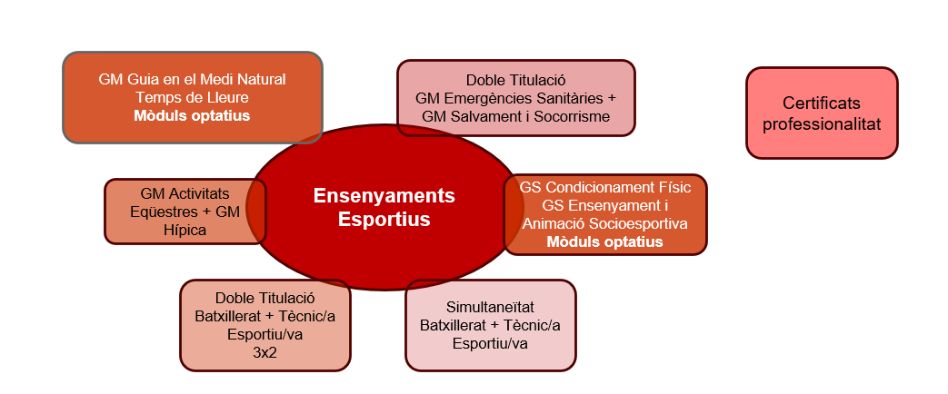
Combinacions amb altres ensenyaments
Ensenyaments Esportius

Slide 12
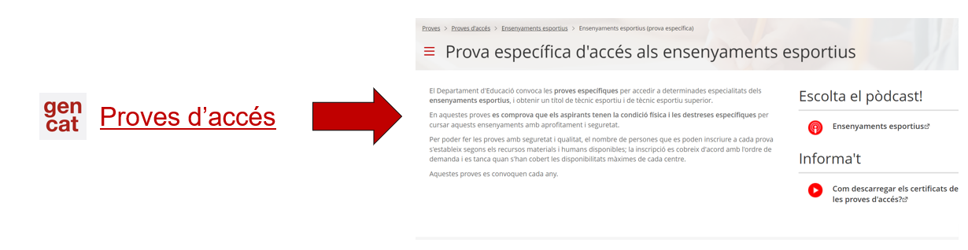
Proves específiques d’accés
Ensenyaments esportius règim especial
Dates d’inscripció
En funció de la convocatòria i especialitat
4 períodes d’inscripció i realització

Slide 13
Proves específiques d’accés
Període | Especialitats
1r. desembre-febrer | Alta muntanya GS, Esports d’hivern (Esquí alpí 1r N, Esquí de fons 1r N, Surf de neu 1r N), Espeleologia CI i CF, Esgrima CI, Esports de Muntanya i escalada (Senderisme CI i Muntanya mitjana CF), Futbol 1r N, Salvament i socorrisme CI
2n. febrer-març | Esports d’hivern (Esquí alpí 1r N, Surf de neu 1r N), Hípica CI i CF, Salvament i socorrisme CI, Vela CI
3r. maig-juny | Atletisme CI, Basquetbol CI, Esports de Muntanya i escalada (Senderisme CI, Barrancs CF, Escalada CF, Muntanya mitjana CF), Futbol 1r N, Futbol Sala 1r N, Handbol CI, Piragüisme CI, Salvament i socorrisme CI, Vela CI
4t. setembre-octubre | Busseig esportiu CI, Futbol 1r N, Hípica CI, CF i GS, Piragüisme CI, Piragüisme en Aigües Braves CF, Piragüisme Recreatiu Guia en Aigües Braves CF, Salvament i socorrisme CI, Vela CI

Slide 14
Webs relacionades:
Ensenyaments esportius :
XTEC:
Orientació acadèmica i professional
Títols
DEPARTAMENT D’EDUCACIÓ I FORMACIÓ PROFESSIONAL
Proves generals d’accés als ensenyaments esportius GM
Proves generals d’accés als ensenyaments esportius GS
Proves específiques d’accés als ensenyaments esportius
TRIA EDUCATIVA
MAPA ESCOLAR

Slide 15
Càpsules:
Salvament i socorrisme
Futbol
Handbol
Vela
Judo
Atletisme

Slide 16


